Slide 1

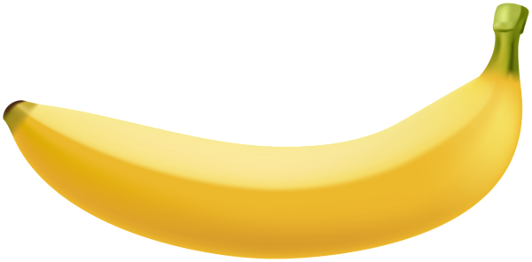
Kaspisches Meer
- Numan
Was ist das?

Slide 2

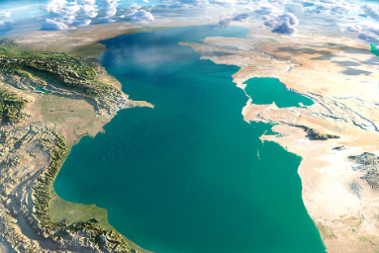
Das Kaspische Meer ist der größte See der Welt und at eine Fläche von ca. 370.000 km² und es ist etwa 1000 Meter Tief Das Salzgehalt ist niedriger als im Ozean.
Bild vom Kaspischen Meer

Slide 3
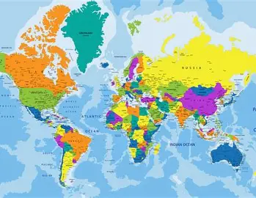


Warum heißt es Meer, obwohl es ein See ist?
Weil es sehr groß ist und salziges Wasser hat. Es hat aber keine Verbindung zu den Weltmeeren, deshalb gilt es geografisch als See.

Slide 4

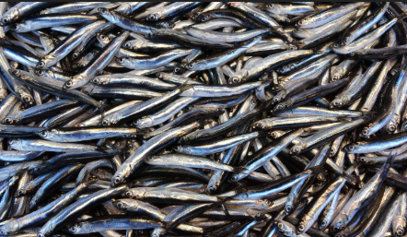
Welche Tiere leben da?
Störe (z. B. Beluga-Stör) → berühmt für Kaviar
Karpfenartige
Heringe
Barsche
Lachsfische (in Zuflüssen wie der Wolga)
Wie sind die Tiere dorthin gekommen?
1. Früher war das Kaspische Meer mit Ozeanen verbunden
Vor Millionen von Jahren war das Gebiet Teil eines großen Urmeeres (Paratethys), das mit dem heutigen Mittelmeer und dem Arktischen Ozean verbunden war.
Meeresarten konnten einwandern
2. Abtrennung vom Meer
Durch Plattentektonik und Klimaveränderungen wurde das Kaspische Meer isoliert.
Die eingeschlossenen Tiere passten sich an (weniger Salz, andere Bedingungen)
3. Evolution über sehr lange Zeit
Arten entwickelten sich eigenständig
Deshalb gibt es heute viele einzigartige Arten
4. Flüsse brachten Süßwasserarten
Große Flüsse wie die Wolga, Ural und Kura:
brachten Süßwasserfische
diese mischten sich mit ehemaligen Meeresarten

Slide 5

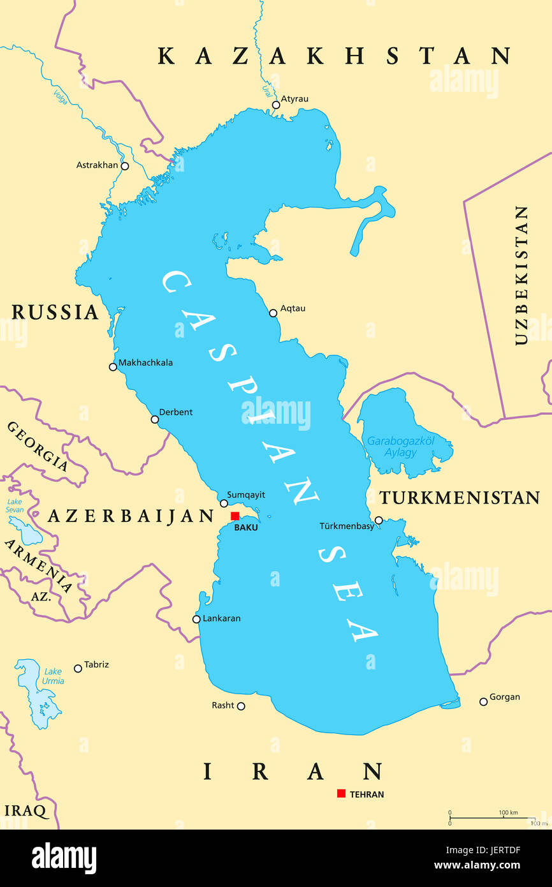
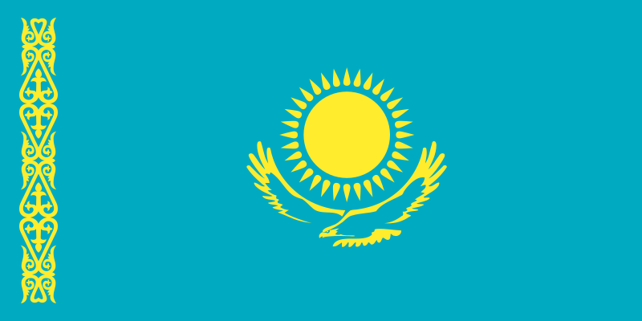
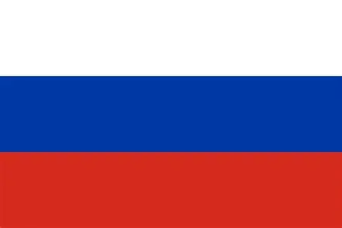
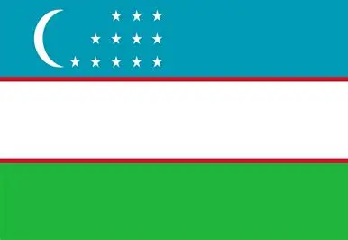


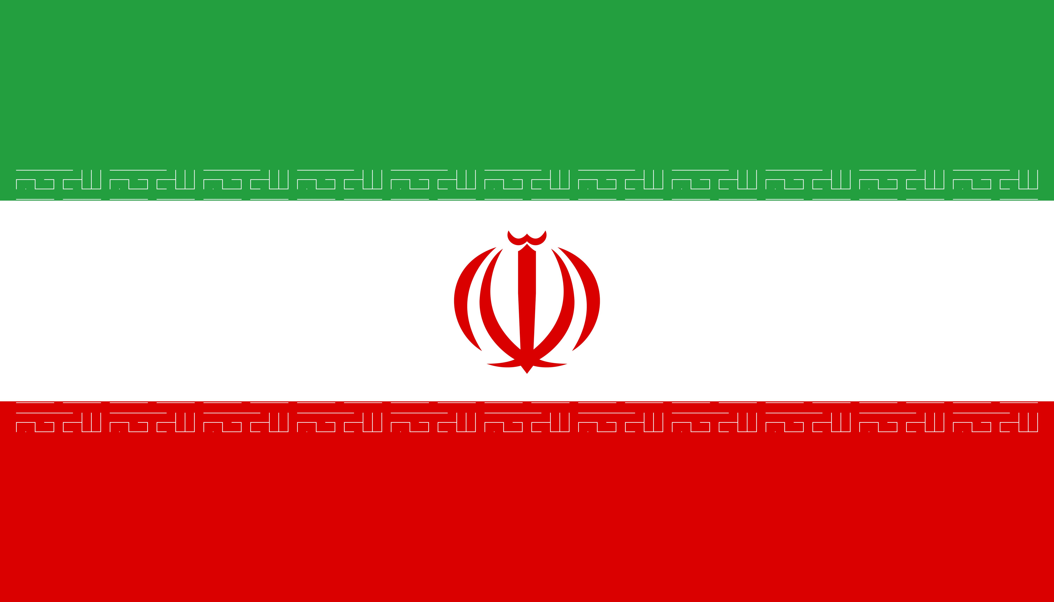

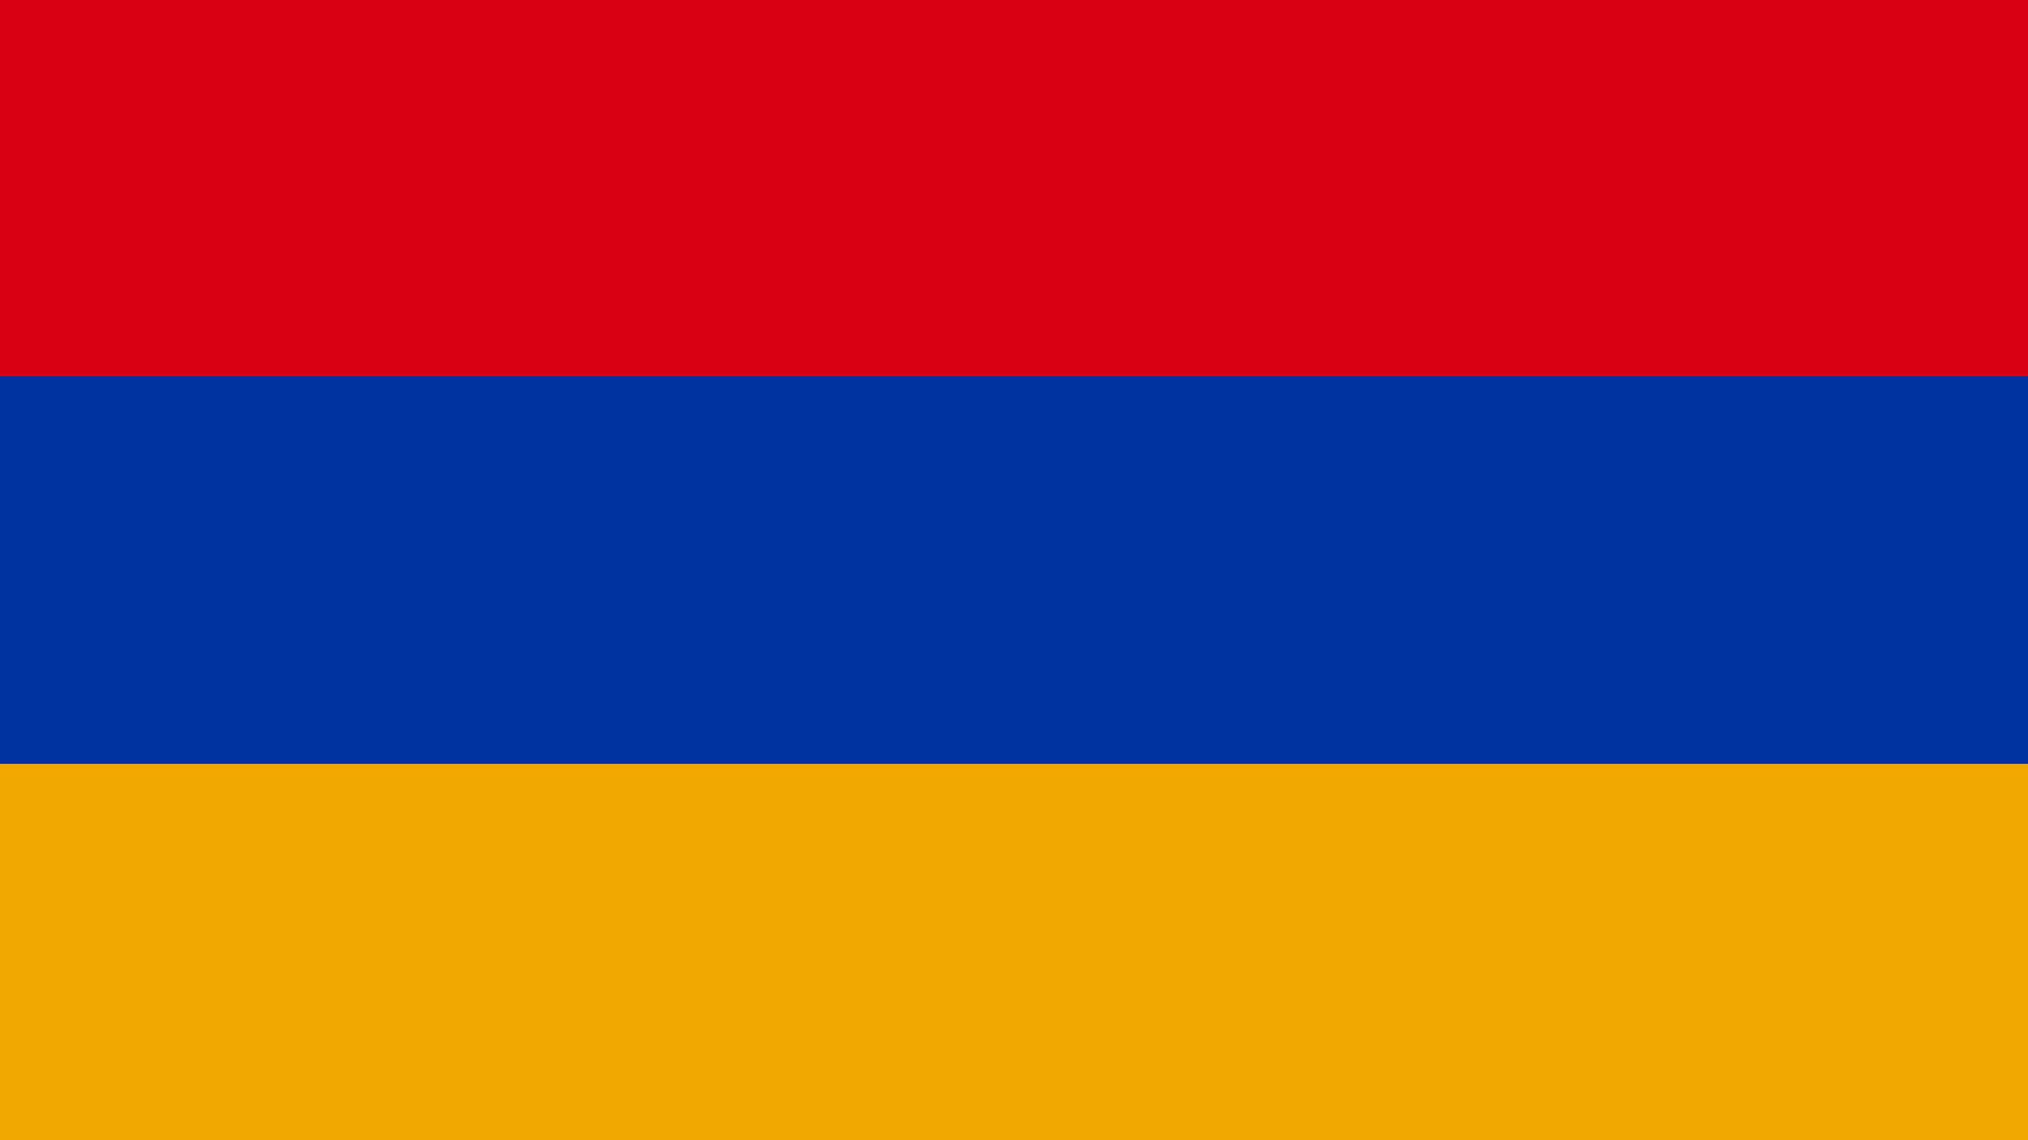

Welche Länder gehören zum Kaspischen Meer?
Zum Kaspischen Meer gehören fünf Länder:
Russland
Kasachstan
Turkmenistan
Iran
Aserbaidschan
Diese Länder liegen direkt am Ufer des Kaspischen Meeres und teilen sich seine Küsten und Ressourcen (z. B. Fisch, Erdöl und Erdgas).

Slide 6


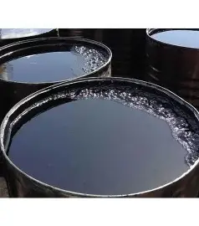
Hat das Kaspische Meer eine Bedeutung?
Das Kaspische Meer hat eine große Bedeutung, weil es das größte Binnengewässer der Erde ist und zwischen Europa und Asien liegt. Es ist wirtschaftlich wichtig durch seine reichen Erdöl- und Erdgasvorkommen sowie durch Fischerei, besonders den Störfisch für Kaviar. Politisch spielt es eine zentrale Rolle, da fünf Anrainerstaaten seine Nutzung, Grenzen und Ressourcen regeln müssen. Außerdem ist es ökologisch sehr wertvoll, weil dort einzigartige Tierarten leben, gleichzeitig aber stark durch Umweltverschmutzung, Überfischung und sinkenden Wasserstand bedroht ist.

